Slide 1


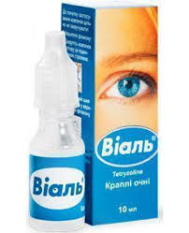
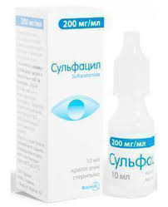
ОДЕСЬКИЙ НАЦІОНАЛЬНИЙ МЕДИЧНИЙ УНІВЕРСИТЕТ
КАФЕДРА ТЕХНОЛОГІЇ ЛІКІВ
ОЧНІ ЛІКАРСЬКІ ФОРМИ
Практичне заняття з дисципліни «Технологія ліків»
Презентацію підготував:
д.фарм.н. Борисюк І.Ю.
доц. Фізор Н.С.
ас. Молодан Ю.О.
ас. Акішева А.С.
Одеса 2021

Slide 2
План практичного заняття:
Характеристика очних лікарських засобів, їх класифікація.
Сучасний стан виробництва в Україні.
лікарських засобів, що застосовуються в офтальмології.
Очні краплі. Вимоги до очних крапель.
Технологія очних крапель.
Власна технологія очних крапель.
Очні мазі і вимоги до них ДФ України.
Технологія очних мазей.
Власна технологія очних мазей.
Очні примочки, промивання, суспензії, емульсії та інші лікарські форми. Очні вставки.

Slide 3
1. ХАРАКТЕРИСТИКА ОЧНИХ ЛІКАРСЬКИХ ЗАСОБІВ, ЇХ КЛАСИФІКАЦІЯ
ОЧНІ ЛІКАРСЬКІ ЗАСОБИ (ОЛЗ) (ДФУ 2 вид.)
стерильні рідкі, м'які або тверді лікарські засоби, призначені для нанесення на очне яблуко, коньюктиву або для введення в коньюктивальний мішок
У практичній офтальмології для лікування очних захворювань застосовують:
інстиляцію розчинів
закладання в кон'юнктивальний мішок мазей, очних плівок, таблеток, ламелей
оф
Зазначеним шляхам введення тальмологічних лікарських
ін'єкційне введення розчинів лікарських речовин
препаратів відповідає і
різноманіття лікарських форм:
контактні лінзи і очні вставки
рідкі
тверді
метод електрофорезу
ГЛЗ
м'які
газоподібні

Slide 4
1. ХАРАКТЕРИСТИКА ОЧНИХ ЛІКАРСЬКИХ ЗАСОБІВ, ЇХ
КЛАСИФІКАЦІЯ
ФАКТОРИ, ЩО ВИЗНАЧАЮТЬ ВИБІР ЛІКАРСЬКОЇ ФОРМИ
стан патологічного процесу в органі зору;
загальні показники стану організму хворого;
наявність відповідних травматичних ушкоджень ока;
ступінь проникності гематоофтальмологічного бар'єру;
фізико-хімічні властивості лікарських речовин;
особливості фармакологічної дії лікарських і допоміжних речовин та ін.
Крім того, на процеси активізації або інгібування дії лікарських речовин
впливають:
Для якісного виготовлення очних лікарських форм необхідно враховувати всі зазначені фактори
величина рН розчину
осмотичний тиск розчину
молекулярна маса речовин-носіїв і т.п.
В екстемпоральній рецептури аптек найбільш часто готують очні краплі, примочки і очні мазі

Slide 5
1. ХАРАКТЕРИСТИКА ОЧНИХ ЛІКАРСЬКИХ ЗАСОБІВ,
ЇХ КЛАСИФІКАЦІЯ
за агрегатним станом:
тверді
таблетки, ламелі, олівці, присипки, очні плівки, вставки
істинні водні і масляні розчини,
рідкі
розчини ВМС, колоїдні розчини, емульсії, суспензії
м'які
гелі, мазі гомогенні і гетерогенні
газоподібні
аерозолі, спреї
за видом лікарської форми:
примочки
краплі
промивання
очні вставки
м'які лікарські засоби

Slide 6
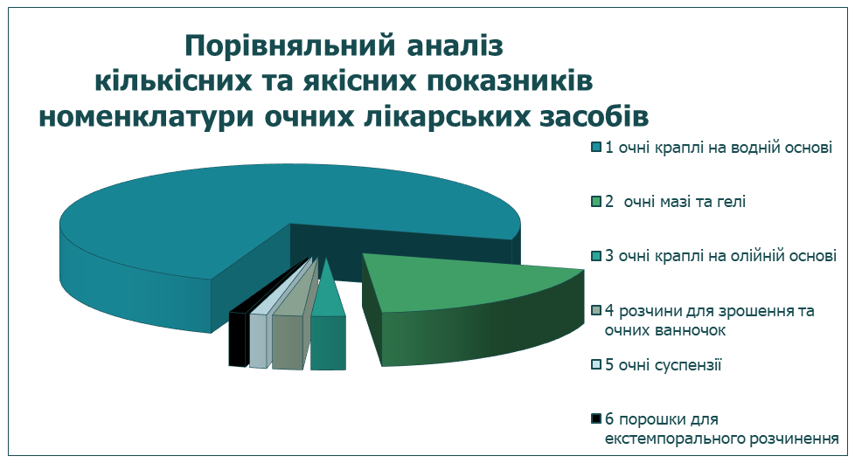
2. СУЧАСНИЙ СТАН ВИРОБНИЦТВА В УКРАЇНІ ЛІКАРСЬКИХ ЗАСОБІВ,ЩО ЗАСТОСОВУЮТЬСЯ В ОФТАЛЬМОЛОГІЇ
Із 133 препаратів лише16 виробляються українськими підприємствами
(5 фармакотерапевтичних груп). Ринок України на 88 % заповнений дорогими імпортними очними лікарськими засобами.
Препарати виробляються в різних ЛФ з яких:
73,9% - очні краплі на водній основі;
19,2% - очні мазі та гелі;
2,4% - краплі на олійній основі;
2,1% - розчини для зрошення і очних ванночок;
1,2% - очні суспензії;
1,2% - порошки для екстемпорального розчинення

Slide 7
3. ОЧНІ КРАПЛІ (GUTTAE OPHTALMICAE) ВИМОГИ ДО ОЧНИХ КРАПЕЛЬ
це рідкі лікарські форми, що представляють собою водні або масляні розчини, а також найтонші суспензії лікарських речовин, призначені для інстиляції в око
ОЧНІ КРАПЛІ
Низька якість очних крапель і забруднення їх мікроорганізмами може викликати тяжкі наслідки, навіть втрати зору. Тому до очних крапель висуваються ті ж самі вимоги, які передбачені для ін'єкційних розчинів:
стерильність
Очні краплі прописують в невеликих кількостях (5-10 мл) з розрахунком їх використання протягом нетривалого часу
стабільність
відсутність механічних домішок
ізотонічність
в ряді випадків - пролонговану дію

Slide 8
3. ОЧНІ КРАПЛІ (GUTTAE OPHTALMICAE).ВИМОГИ ДО ОЧНИХ КРАПЕЛЬ
СТЕРИЛЬНІСТЬ ОЧНИХ КРАПЕЛЬ
Характер підготовчих заходів і умови технологічного процесу очних крапель і примочок аналогічні таким для ін'єкційних розчинів;
тобто готують в асептичних умовах з подальшою стерилізацією.
Спосіб стерилізації очних крапель залежить від стійкості лікарських речовин в розчинах до температурного впливу.
Лікарські речовини можна розділити на три групи:
кислота борна, кислота нікотинова, натрію хлорид, фурацилін та ін.
Лікарські речовини, розчини яких можуть піддаватися тепловій стерилізації без додавання стабілізаторів
Лікарські речовини, розчини яких можуть піддаватися тепловій стерилізації після додавання стабілізаторів
Лікарські речовини, розчини яких не витримують теплової стерилізації і готуються в асептичних умовах без наступної стерилізації.
сульфацил-натрію,етилморфіну гідрохлорид, фізостигміну саліцилат, ПАС-натрій, салюзід розчинний і ін.
протаргол, колларгол,лидаза, хімопсін, трипсин, пеніцилін і ін.
В асептичних умовах також готуються розчини лікарських речовин, режими стерилізації яких не розроблені

Slide 9
3. ОЧНІ КРАПЛІ (GUTTAE OPHTALMICAE).ВИМОГИ ДО ОЧНИХ КРАПЕЛЬ
СТЕРИЛЬНІСТЬ ОЧНИХ КРАПЕЛЬ
Мікроорганізми потрапляють в очні краплі при першому ж розкритті контейнера, і в залежності від складу розчину в подальшому може відбуватися:
розмноження і накопичення окремих видів мікроорганізмів
збереження кількості мікроорганізмів на тому ж рівні
зниження кількості мікроорганізмів, потрапили в розчин
після інкубаційного періоду, тривалість якого коливається від декількох годин до декількох днів
при бактеріостатичній і фунгістатичній дії компонентів розчину
при бактерицидній і фунгіцидній дії компонентів розчину
Для збереження стерильності очних крапель, після відкриття флакона хворим, можуть бути використані консерванти - антимікробні речовини, що перешкоджають росту мікроорганізмів. Консерванти повинні бути сумісні з іншими інгредієнтами очних крапель, і зберігати свою ефективність протягом усього періоду застосування препарату. Консерванти не використовують, якщо ЛЗ самостійно забезпечує достатню антимікробну дію.

Slide 10
3. ОЧНІ КРАПЛІ (GUTTAE OPHTALMICAE)
ВИМОГИ ДО ОЧНИХ КРАПЕЛЬ
СТЕРИЛЬНІСТЬ ОЧНИХ КРАПЕЛЬ
У офтальмологічних ЛФ використовується обмежений асортимент консервантів
Класифікація консервантів
неорганічні
кислота борна - 1,9-2% (рН близько 5,0)
спирт фенілетіловий - 0,3-0,5 %;
спирт бензиловий - 0,9 %;
складні ефіри кислоти п-гідроксибензойної: ніпагін - 0,05-0,23 %, ніпазол - 0,03-0,08% або їх суміш (ніпагін 0,18%, ніпазол 0,02%);
левоміцетин 0,15%;
солі четвертинних амонієвих основ (бензалконію хлорид, цетилпіридинію хлорид, додецілдіметілбензиламмонію хлорид)
в концентрації 1: 10000;
сорбінова кислота - 0,05 - 0,1 %
органічні
метал
органічні
етанолмеркурія хлорид 0,01%; мертіолат 0,005%
Консерванти додаються в лікарську форму перед стерилізацією розчину

Slide 11

3. ОЧНІ КРАПЛІ (GUTTAE OPHTALMICAE). ВИМОГИ ДО ОЧНИХ КРАПЕЛЬ
СТАБІЛЬНІСТЬ ОЧНИХ КРАПЕЛЬ
Для забезпечення стабільності до складу очних крапель вводять різні допоміжні речовини
мета введення
механізм дії
компоненти
попередження розвитку мікроорганізмів в лікарській формі в процесі її зберігання і використання
порушення клітинної мембрани, коагуляція білка, блокування вільних сульфгідрильних груп, хімічний антагонізм
консерванти
підвищення хімічної стабільності, підвищення терапевтичної активності, зменшення подразнюючої дії
нейтралізація кислих продуктів життєдіяльності в місці застосування, підтримання рН розчину, нейтралізація лужності скла
стабілізатори
пролонгація дії препаратів, скорочення числа інсталяцій
збільшення в'язкості розчинів, продовження часу контакту препарату зі слизової оболонки ока
пролонгатори

Slide 12

3. ОЧНІ КРАПЛІ (GUTTAE OPHTALMICAE) ВИМОГИ ДО ОЧНИХ КРАПЕЛЬ СТАБІЛЬНІСТЬ ОЧНИХ КРАПЕЛЬ
Розчини речовин, що легко окислюються
Рекомендується додавання антиоксидантів (натрію сульфіту, натрію метабісульфіту і ін.)
Використовують при приготуванні розчинів: фізостигміну саліцилату, адреналіну гідрохлориду та ін.
Розчини сульфацилу натрію 10, 20 і 30%
1,0, 3,0, 5,0 г натрію метабісульфіту і
5, 17 і 18 мл 0,1 М розчину натрію гідроксиду на
1 л розчину відповідно
розчин кислоти аскорбінової 2%
Розчини натрію метабісульфіту (0,1%) або натрію сульфіту безводного (0,2%)
Для стабілізації очних крапель можуть бути використані
Ці способи стабілізації дозволяють збільшити термін придатності очних крапель.
додавання високополімеров, комплексонів
Виготовлення розчинів в атмосфері інертних газів

Slide 13
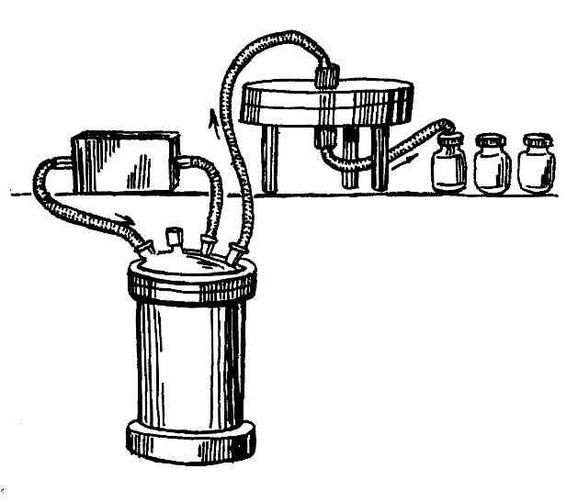
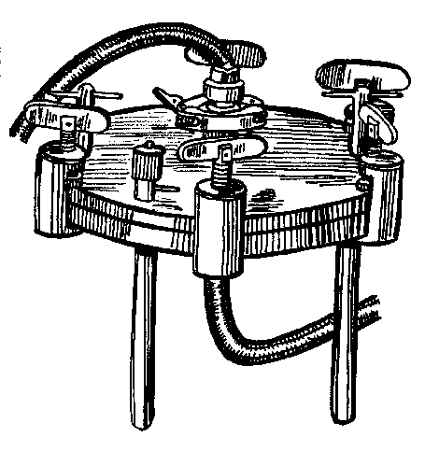
3. ОЧНІ КРАПЛІ (GUTTAE OPHTALMICAE)
ВИМОГИ ДО ОЧНИХ КРАПЕЛЬ
ВІДСУТНІСТЬ МЕХАНІЧНИХ ДОМІШОК
Всі очні краплі, крім емульсій і найтонших суспензій, повинні бути ретельно профільтровані. Для фільтрування використовують:
складчасті паперові фільтри, під які в лійки підкладають грудочку довговолокнистої вати
скляні фільтри №3 та №4 (величина пор 20-30 мкм)
мембранні - з одночасною механічної стерилізацією (при приготуванні очних крапель у великих обсягах)
При серійному виготовленні очних крапель в аптеках доцільно використовувати апарати для їх фільтрування з подальшим фасуванням
Схема фільтраційної установки УСФ-293-7 (А)
і загальний вигляд фільтротримачем ФД-293 (Б)
А
Б

Slide 14
3. ОЧНІ КРАПЛІ (GUTTAE OPHTALMICAE) ВИМОГИ ДО ОЧНИХ КРАПЕЛЬ ІЗОТОНІЧНІСТЬ ОЧНИХ КРАПЕЛЬ
Очні краплі, щоб уникнути дискомфорту повинні бути ізотонічни слізної рідини людини і відповідати осмотичного тиску розчинів натрію хлориду концентрації 0,9±0,2 %. Допускається виробництво і застосування гіпертонічних або гіпотонічних розчинів осмоляльность (осмолярність) яких знаходиться в межах осмоляльности (осмолярності) 0,6 % -2 % розчину натрію хлориду. Залежно від величини осмотичного тиску очні краплі можна
розділити на 3 групи:
ізотонуючих розрахованою кількістю натрію хлориду, або іншими агентами
Очні краплі, осмотичний тиск яких нижче 0,7 % еквівалентної концентрації натрію хлориду
гіпотонічні
розчини
Очні краплі, осмотичний тиск яких знаходиться в межах 0,7-1,1
% еквівалентної концентрації натрію хлориду
ізотонічні розчини
НЕ ізотонують
Очні краплі, осмотичний тиск яких вище 1,1 % еквівалентної концентрації натрію хлориду
НЕ ізотонують, так як є гіпертонічними
гіпертонічні розчини

Slide 15

3. ОЧНІ КРАПЛІ (GUTTAE OPHTALMICAE) ВИМОГИ ДО ОЧНИХ КРАПЕЛЬ ІЗОТОНІЧНІСТЬ ОЧНИХ КРАПЕЛЬ
Для ізотонування застосовують речовини з урахуванням їх сумісності з лікарськими речовинами:
натрію хлорид натрію сульфат натрію нітрат
Борна кислота
глюкоза
Очні краплі не ізотонують в разі, якщо прописані колоїдні лікарські речовини (колларгол, протаргол), так як ізотонуючі речовини, будучи сильними електролітами, можуть викликати коагуляцію діючих речовин
Ізотонічна концентрація очних крапель може бути розрахована тими ж методами, що і в розчинах для ін'єкцій:
з використанням еквівалента за натрію хлоридом;
згідно з законом Рауля (кріоскопічний метод);
згідно з законом Вант-Гоффа.

Slide 16





3. ОЧНІ КРАПЛІ (GUTTAE OPHTALMICAE)
ВИМОГИ ДО ОЧНИХ КРАПЕЛЬ
ПРОЛОНГУВАННЯ ТЕРАПЕВТИЧНОЇ ДІЇ ОЧНИХ КРАПЕЛЬ
Часті інстиляції водного розчину змивають сльозну рідину, що містить лізоцим,
і тим самим створюють умови для виникнення інфекційного процесу
Для пролонгування терапевтичної дії очних крапель використовують в'язкі розчинники
Рослинні олії
гідрофільні високомолекулярні сполуки
персикова, абрикосова, рафінована соняшникова олія
розчини метилцелюлози,натрій- карбоксиметилцелюлози, полівінілового спирту, поліакриламіду
недоліки:
хімічна нестійкість;
високий показник заломлення
переваги:
не подразнюють слизову оболонку ока;
показник заломлення не впливає на якість зору;
можуть прискорювати процес епітелізації рогівки;
сумісні з багатьма лікарськими речовинами і консервантами
Застосування олій обмежене
NB! Всі зазначені пролонгуючі компоненти можуть додаватися до очних крапель лише за вказівкою лікаря

Slide 17
4. ТЕХНОЛОГІЯ ОЧНИХ КРАПЕЛЬ
Очні краплі готують масо-об'ємним способом в асептичних умовах
з подальшою стерилізацією розчинів термостабільних речовин.
При виробництві очних крапель використовують стерильні розчинники: воду очищену або воду для ін'єкцій, ізотонічні буферні розчини, олії та ін.
При приготуванні очних крапель в невеликих кількостях, відбуваються значні втрати речовини:
за рахунок адсорбції його на фільтруючих матеріалах (до 4,7%);
за рахунок розведення вихідних розчинів при фільтруванні їх через промиті водою паперові фільтри.
Для того щоб максимально зменшити втрату лікарської речовини при виготовленні очних крапель використовують 2 способи:
Лікарська речовина, добре розчинна у воді, розчиняють в частині (половинній кількості) розчинника і фільтрують розчин у флакон для відпуску через промитий стерильною водою для ін'єкцій складчастий фільтр і вату, а потім фільтр промивають рештою кількості розчинника
У випадках, коли для розчинення лікарської речовини недостатньо половинного кількості розчинника, тоді речовина розчиняють у всій прописаній кількості розчинника і фільтрують в мірний циліндр через сухий фільтр і вату, а решту води додають через той же фільтр і вату до необхідного об'єму розчину

Slide 18
4. ТЕХНОЛОГІЯ ОЧНИХ КРАПЕЛЬ
БЛОК-СХЕМА ТЕХНОЛОГІЇ ТА КОНТРОЛЮ ЯКОСТІ
ОЧНИХ ЛІКАРСЬКИХ ЗАСОБІВ
Рецептурний пропис
Санітарна
підготовка
персоналу,
приміщень та
обладнання
Перевірка правильності оформлення рецептурного бланка, прописування і сумісності інгредієнтів, норми відпуску лікарських засобів
підготовка сировини, матеріалів, лікарських та допоміжних речовин
Розрахунок кількості лікарських і допоміжних речовин
Технологія очних ЛЗ: відмірювання, відвантажування, стабілізація, ізотонування, первинний контроль якості, фільтрування, фасування, закупорювання, стерилізація
письмовий
контроль

Slide 19
4. ТЕХНОЛОГІЯ ОЧНИХ КРАПЕЛЬ БЛОК-СХЕМА ТЕХНОЛОГІЇ ТА КОНТРОЛЮ ЯКОСТІ ОЧНИХ ЛІКАРСЬКИХ ЗАСОБІВ (ПРОДОВЖЕННЯ)
 | фізичний контроль (відхилення в об'ємі або масі)
 | хімічний контроль (якісний і кількісний аналіз)
Органолептичний контроль (колір, прозорість, відсутність механічних домішок, герметичність закупорювання)
вторинний контроль якості очних лікарських засобів
Контроль при відпуску (відповідність рецепта і ППК, якість упаковки і оформлення)
маркування
(оформлення)
підготовка етикеток і сигнатур
Опитувальний контроль

Slide 20
5. ВЛАСНА ТЕХНОЛОГІЯ ОЧНИХ КРАПЕЛЬ
Rp .: Sol. Kalii iodidi 2% 10 ml Riboflavini 0,001
Acidi ascorbinici 0,02
Glucosi 0,2
М.D.S.: По 2 краплі в обидва ока
ППК (зворотній бік)
розчину рибофлавіну 0,02%
0,02 - 100 мл
0,001 - х х = 5 мл калію йодиду 0,2
кислоти аскорбінової 0,02
ППК (лицевий бік)
Дата № рецепта
Sol. Riboflavini 0,02 % 5 ml sterile Acidi ascorbinici 0,02
Glucosi 0,22 (вол. 9%)
_{x =} a ⋅100 ₌ 0,2⋅100 _{= 0,22}
глюкози:
100 − в 100 − 9
(вологість 9%)
води для ін'єкцій 10 - 5 = 5 мл
Aquae pro injectionibus 5 ml
Sterilis V = 10 ml
Kalii iodidi 0,2 Addita aseptice
При спільній стерилізації кислотиаскорбінової з калію йодидом відбувається зміна забарвлення розчину внаслідок окисно-відновної реакції
Виготовив: підпис Перевірив: підпис Вiдпустив: підпис

Slide 21
6. ОЧНІ МАЗІ І ВИМОГИ ДО НИХ ДФ УКРАЇНИ
являють собою однорідні стерильні мазі, креми або гелі, призначені для нанесення на кон'юнктиву
ОЧНІ М'ЯКІ ЛІКАРСЬКІ ЗАСОБИ
(ДФУ 2 ВИД.)
ВИМОГИ до очних мазей:
ОСНОВИ ДЛЯ ОЧНИХ МАЗЕЙ:
максимальне диспергування лікарських речовин
рівномірність розподілу лікарських речовин в мазі
рівномірний розподіл на слизовій оболонці ока з утворенням найтоншої плівки
відсутність подразнюючої дії і злипання повік
стерильність
стабільність
гідрофільні
гідрофобні
емульсійні м / в
Гідрофобні основи: вазелін «Для очних мазей», вазелінове масло, парафін, касторова олія, холестерол, ланолін, ланоліновий спирт - стабільні при тепловій обробці

Slide 22
6. ОЧНІ МАЗІ І ВИМОГИ ДО НИХ ДФ УКРАЇНИ
ДФУ пред'являє до очних мазей додаткові вимоги:
- очні мазі необхідно виготовляти в асептичних умовах;
мазева основа не повинна містити будь-яких сторонніх домішок, повинна бути нейтральною, стерильною, рівномірно розподілятися по слизовій оболонці;
лікарські речовини в очних мазях повинні знаходитися в оптимальному ступені дисперсності, щоб уникнути пошкодження слизової оболонки;
очні мазі повинні легко і швидко розподілятися по вологій слизовій оболонці
Якщо в рецепті або НТД на очну мазь основа не вказана, то використовують основу складається з: вазеліну марки «Для очних мазей» 9 або 8 частин ланоліну безводного 1 або 2 частини відповідно
Недоліки гідрофільних і емульсійних основ:
Гідрофільні основи: гідрогель (натрію альгінат, натрію карбоксиметилцелюлоза), гелі на основі поліетиленоксиду - застосування обмежено, так як:
можуть служити середовищем для розвитку мікроорганізмів;
викликають неприємне відчуття «піску» в очах, можуть склеювати повіки;
ПЕО основа має подразнюючу дію внаслідок високої осмолярності
Емульсійні основи типу О / В мало придатні через сильне затуманення зору.
Подразнююча дія залежить від властивостей застосованих емульгаторів

Slide 23
7. ТЕХНОЛОГІЯ ОЧНИХ МАЗЕЙ
Очні мазі необхідно виготовляти в асептичних умовах.
Всі допоміжні матеріали, мазеві основи, лікарські речовини, що витримують дію високої температури, контейнери для відпуску
стерилізують по способам, зазначеним в ДФУ.
Введення лікарських речовин
Речовини, розчинні у воді
розчиняють в мінімальній кількості води і змішують з мазевою основою
Речовини, не розчинні або важкорозчинні у воді і основі
розтирають в сухому вигляді, а потім з половинною кількістю підходящої до основи рідини або розплавленої основою
розмір часток твердої фази в мазі повинен бути не більше 90 мкм
Речовини, розчинні в основі
розчиняють у відповідній до основи рідини або в частині основи
На відміну від дерматологічних мазей резорцин і цинку сульфат
вводять в очні мазі, попередньо розчинивши їх у воді

Slide 24
8. ВЛАСНА ТЕХНОЛОГІЯ ОЧНИХ МАЗЕЙ
Rp .: Ung. Hydrargyri oxydi flavi 10,0 DS Закладати на ніч за нижню
повіку правого ока
ППК (лицевий бік)
Дата № рецепта
Hydrargyri oxydi flavi 0,2
Olei vaselini sterile gtts. V (1,0-23 крап.)
Vaselini pro oculi sterile 8,0 Lanolini anhydrici sterile 1,6 m = 10,0
Addita aseptice
Очна мазь суспензійного типу із вмістом твердої фази до 5%, до складу якої входить сильнодіюча забарвлена речовина - ртуті оксид жовтий
Виготовив: Перевірив: Відпустив:
підпис підпис
підпис
Rp .: Ung. Thiamini bromidi 0,5%
- 10,0
D.S.: Закладати за повіку на ніч
ППК (лицевий бік)
Дата № рецепта
Thiamini bromidi 0,05
Aquae purificatae sterile qs seu gtts. II Basis pro oculi (9: 1) sterile 10,0
m = 10,0
Addita aseptice Виготовив: Перевірив: Відпустив:
підпис підпис підпис

Slide 25
9. ОЧНІ ПРИМОЧКИ, ПРОМИВАННЯ. СУСПЕНЗІЇ, ЕМУЛЬСІЇ ТА ІНШІ ЛІКАРСЬКІ ФОРМИ
Очні примочки - стерильні водні розчини, призначені для змочування і промивання очей, а також для просочування матеріалів, які накладають на повіку. Технологія очних примочок аналогічна технології очних крапель
Рідини для обробки контактних лінз - стерильні змочують, зволожуючі та дезінфікуючі водні розчини для зберігання, очищення і полегшення аплікації контактних лінз або контактних стекол офтальмологічних приладів, застосовуваних для досліджень
Суспензії та емульсії готують в заводських умовах і в аптеці їх розводять водою до необхідної концентрації. У разі подолання седиментаційною нестійкості суспензій і збереження в них частинок розміром не більше 10 мкм, препарати не відчуваються пацієнтом і надають такий же ефект, як і очні краплі.
Присипки використовують для припудривания тканин ока. Їх готують в
асептичних умовах з лікарських речовин найтоншого ступеня дисперсності, піддаючи термостабільні речовини стерилізації
Очні спреї- розчини для впорскування, які наносяться на око безконтактним способом. Для дозуючих аерозолів в якості носія застосовуються азот і діоксид азоту. Обмежується показник тиску в балоні, так щоб точно дозований викид не струменем потрапляв в око

Slide 26


Висновки
1. Представлена характеристика очних лікарських засобів, їх класифікація.
2. Проаналізовано сучасний стан виробництва в Україні. лікарських засобів, що застосовуються в офтальмології.
3. Надана характеристика очних крапель та вимоги до них.
4. Приведена технологія очних крапель.
5. Наведена характеристика та вимоги ДФ України до очних мазей.
6. Представлена технологія очних мазей.
7. Надана характеристика та особливості технології очних примочок,
промивань, суспензій, емульсій, очних вставок та ін.

Slide 27
ПЕРЕЛІК ІНФОРМАЦІЙНИХ ДЖЕРЕЛ
Асептичні лікарські форми: Екстемпоральна рецептура: Методичні рекомендації /О.І.Тихонов, Л.В.Бондарева, Т.Г.Ярних, Н.Ф.Орловецька та ін.; За ред. О.І.Тихонова і Т.Г.Ярних. – Х.: Вид-во НФаУ; Оригінал, 2005. – 184 с.
Державна Фармакопея України / Державне підприємство «Український науковий фармакопейний центр якості
лікарських засобів» – 2-е вид. – Харків: Державне підприємство «Український науковий фармакопейний центр якості лікарських засобів», 2015. – Т. 1. – 1128 с.
Державна Фармакопея України / Державне підприємство «Український науковий фармакопейний центр якості лікарських засобів» – 2-е вид. – Харків: Державне підприємство «Український науковий фармакопейний центр якості лікарських засобів», 2014. – Т. 2. – 724 с.
Державна фармакопея України / Державне підприємство «Науковий фармакопейний центр якості лікарських засобів». – 2-е вид. – Х. : Державне підприємство «Науковий фармакопейний центр якості лікарських засобів», 2015. – Т. 3. – 732 с.
Практикум з аптечної технології ліків : навч. посіб. для студ. вищ. навч. Закладів / О. І. Тихонов, С. О. Тихонова,
О. П. Гудзенко та ін.; за ред. О. І. Тихонова, С. О. Тихонової. –Х. : Оригінал, 2014. – 448 с.
Про затвердження Інструкції із санітарно-протиепідемічного режиму аптечних закладів : наказ МОЗ України від
15.05.2006 р. № 275 // Офіційний вісник України від 2006 № 47.
Про затвердження Інструкції по приготуванню в аптеках лікарських форм з рідким дисперсійним середовищем : наказ МОЗ України від 07.09.93 р. № 197 // Відомості Верховної Ради України, 1993.
Про затвердження правил виробництва (виготовлення) лікарських засобів в умовах аптеки : наказ МОЗ України
від 17.10.2012 р. № 812 // Офіційний вісник України від 23.11.2012 р. № 87.
Руководство к учебным занятиям по аптечной технологии лекарств : учеб. пособие для студ. вузов / Л. И. Вишневская, Н. П. Половко, Р. С. Корытнюк, С. С. Зуйкина и др. – Х. : НФаУ : Оригинал, 2016. – 378 с.
Стандарт МОЗ України «Вимоги до виготовлення стерильних і асептичних лікарських засобів в умовах аптек» СТ-
Н МОЗУ 42 – 4.6 : 2015 // За ред. О. І. Тихонова і проф. Т. Г. Ярних. – Київ, 2015. – 76 с.
Теоретичні основи фармацевтичної технології : навчальний посібник / Є. В. Гладух, І. В. Сайко. А. А. Січкар, Д. П. Салдатов. – Х. : НФаУ, 2016. – 203 с.
Технологія ліків. Навчально-методичний посібник : навч. посіб. для студ. вищ. навч. закл. / О. І. Тихонов, П. А.
Логвин, С. О. Тихонова, О. В. Базулін та ін.; за ред. О. І. Тихонова. – Х. : Оригінал, 2009. – 432 с.
Тихонов, О. І. Технологія ліків : підручник для студентів фармацевтичних факультетів ВМНЗ України ІІІ-IV рівнів акредитації : Переклад з російської / О. І. Тихонов, Т. Г. Ярних; під ред. О. І. Тихонова. – Вінниця : Вид-во НОВА КНИГА, 2016. – 536 с.
Фармацевтична енциклопедія / Голова ред. ради та автор передмови В. П. Черних. – 3-тє вид., переробл. і
дополн. – К. : «МОРІОН», 2016. – 1952 с.
Ярних, Т. Г. Екстемпоральна рецептура (технологія, аналіз, застосування): метод. рек. / Т. Г. Ярних, О. І. Тихонов, І. С. Грищенко та ін. – Х., 2015. –379 с.
European Pharmacopoeia, 8th Ed. 7.0, Vol. 1 .Council of Europe, Strasbourg, 2014. – Vol. 1 – 1380 p. 20. The British
Pharmacopoeia 2012. p.
British Pharmacopoeia Commission, The Stationery Office, Norwich, Great Britain, 2011. – Vol. 1 – 1825 p.

Slide 28
Дякую за увагу !

